Slide 1
ABF | 66e congrès | 17-19 juin 2021 | Bibliothèques inclusives, bibliothèques solidaires ?
LE LIVRE JEUNESSE AU CARREFOUR DES LANGUES :
MULTILINGUISME ET JEUNESSE
Lire le monde* : expériences de lectures multilingues en médiathèque jeunesse
Nathalie Mansuy-Todeschini, conservatrice des bibliothèques,
directrice de la médiathèque d’Avon (77)
* Lire le monde, Michèle Petit, Belin, 2014

Slide 2
« Je n’ai pas de langue maternelle. J’ai simplement plusieurs langues fraternelles,» Tomi Ungerer

Slide 3
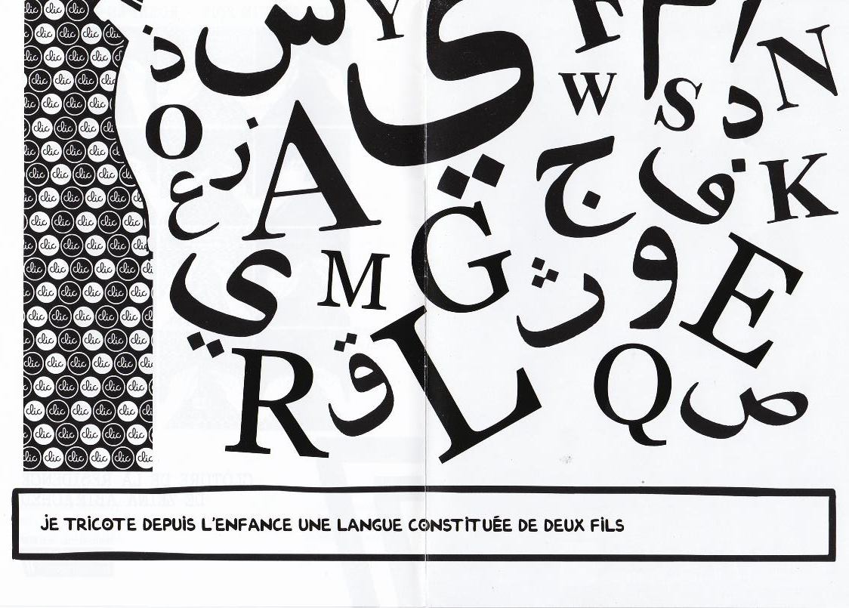
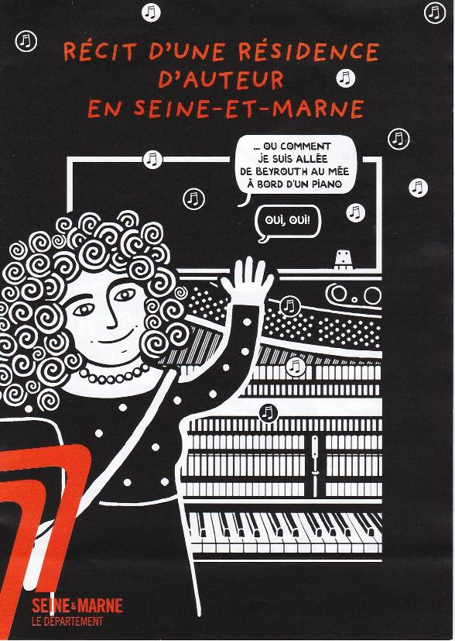
Zeina Abirached, autrice entre les langues et les cultures,

Slide 4
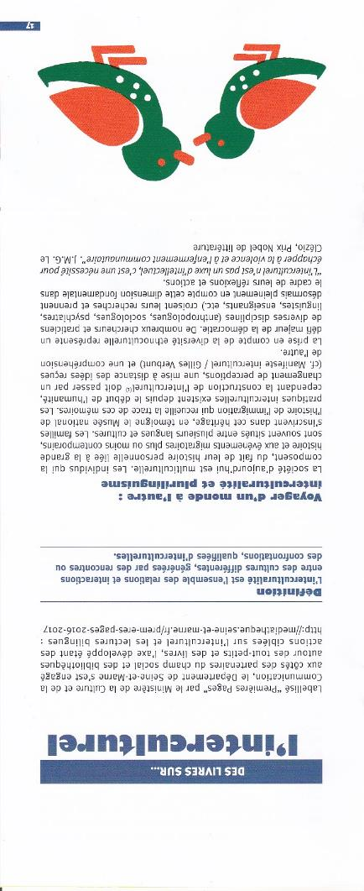
« L’interculturel n’est pas un luxe d’intellectuel, c’est une nécessité pour échapper à la violence et à l’enfermement communautaire, » JMG LE CLEZIO
Bébébutine, publication de la MD77

Slide 5
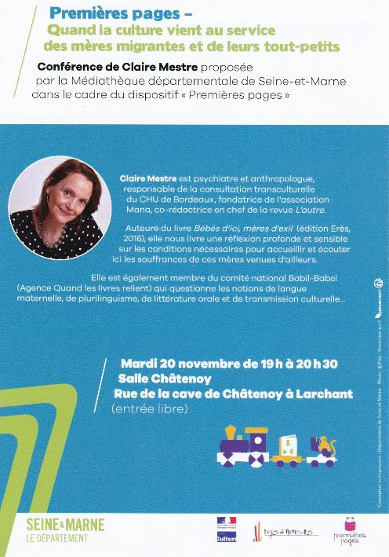
« Tout artiste, tout penseur entre dans l’écart qui préfigure l’exil », Heinz Wismann
Claire Mestre, psychiatre, anthropologue, Isam Idris membre de l’équipe de Marie-Rose Moro, pédopsychiatre, Valérie Zenatti, traductrice d’Aaron Appelfeld, Heinz Wismann, philosophe, philologue, Christine Hélot, professeur des universités en anglais

Slide 6
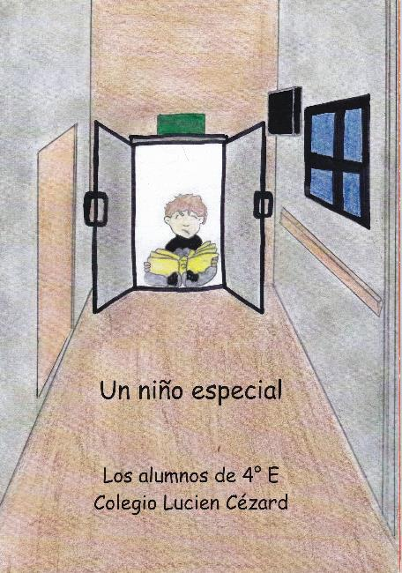
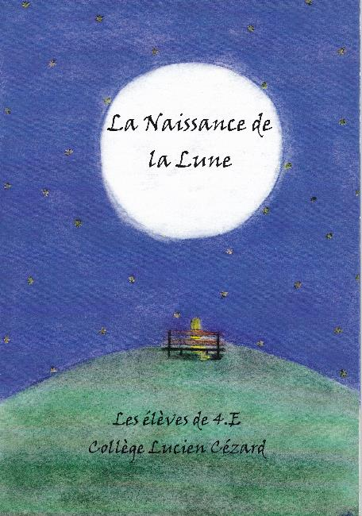
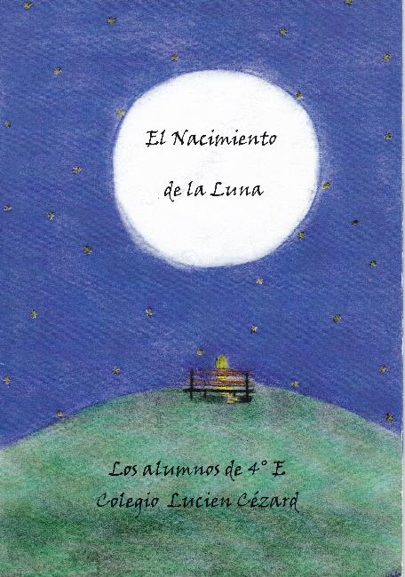
Des collégiens réalisent des albums bilingues, en atelier avec des professeurs, une bibliothécaire et Johana Concejo éditée chez OQO(Barcelone)

Slide 7
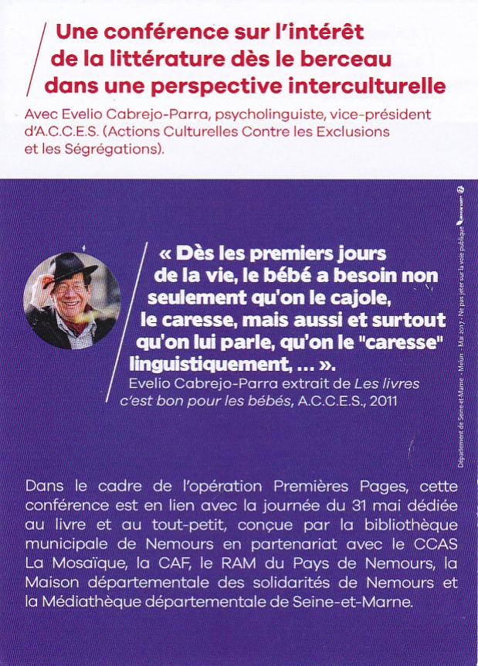
Premières Pages, des albums à lire en plusieurs langues avec les professionnels de l’enfance et les familles
Musicalité des langues
Ouverture à l’altérité
Des albums pour des lectures bilingues MD77

Slide 8
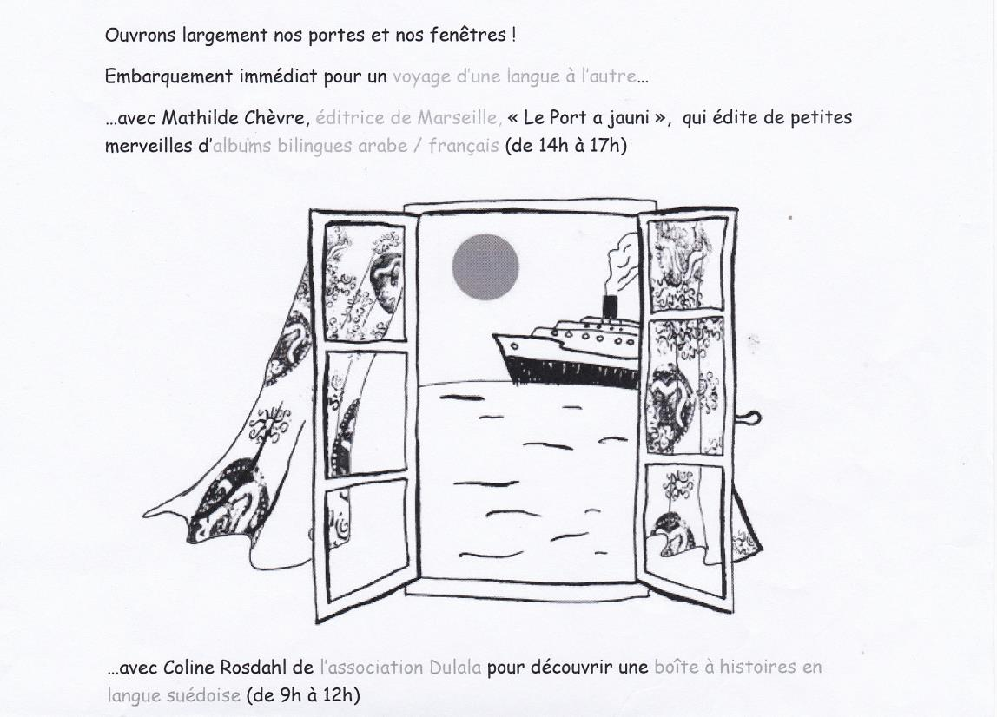
Merci ! Vielen Dank ! Gracias ! Choukran ! Obrigada ! nathalie,mansuy-todeschini@avon77,com
Bon voyage avec les enfants et leurs familles, entre les langues et les cultures avec les albums du Port a Jauni, de MeMo, Chandeigne,,,,
Avec Bonsoir Lune, Maman colère, La Grande question, Chien bleu, ,,,,Et les auteurs Junko Nakamura, Elea Dos Santos, Natali Fortier, Ramona Badescu, Walid Taher, Alex Godard,,,
Et avec tant d’autres albums, éditeurs, artistes du livre, et personnes ressources,,,

